Slide 1
NOTE C co ban

Slide 2

Bài 1 : NGÔN NGỮ LẬP TRÌNH & PHƯƠNG PHÁP LẬP TRÌNH
Bước 1: Phân tích vấn đề và xác định các đặc điểm. (xác định I-P-O)
Bước 2: Lập ra giải pháp. (đưa ra thuật giải)
CÁC BƯỚC LẬP TRÌNH
Bước 3: Cài đặt. (viết chương trình)
Bước 4: Chạy thử chương trình. (dịch chương trình)
Bước 5: Kiểm chứng và hoàn thiện chương trình. (thử nghiệm bằng nhiều số liệu và đánh giá)

Slide 3
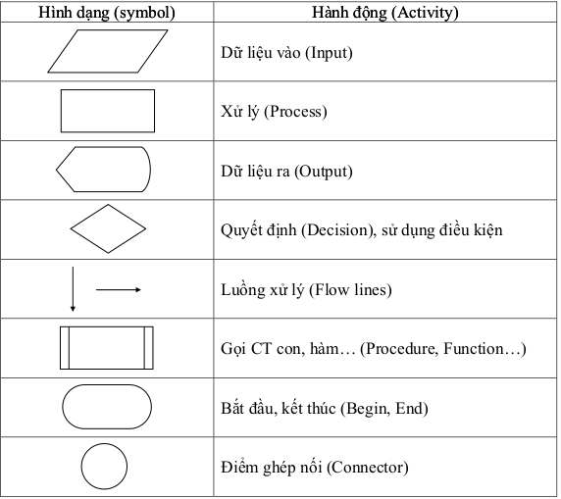

Slide 4
Dòng thứ 3: chứa phát biểu tiền xử lý #include <conio.h>. Vì trong chương trình này ta sử dụng hàm thư viện của C là getch, do đó bạn cần phải có khai báo của hàm thư viện này để
báo cho trình biên dịch C biết. Nếu không khai báo chương trình sẽ báo lỗi.
Dòng thứ 8: getch();, chờ nhận 1 ký tự bất kỳ từ bàn phím, nhưng không in ra màn hình. Vì thế ta sử dụng hàm này để khi chạy chương trình xong sẽ dừng lại ở màn hình kết quả, sau đó ta ấn phím bất kỳ sẽ quay lại màn hình soạn thảo.

Slide 5
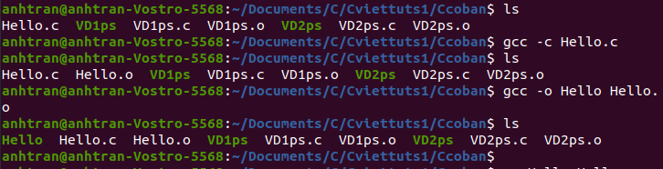
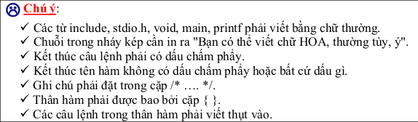
Bài 2 : LÀM QUEN LẬP TRÌNH C QUA CÁC VÍ DỤ ĐƠN GIẢN

Slide 6
Bài 3 : CÁC THÀNH PHẦN TRONG NGÔN NGỮ C
asm | else | interrupt | sizeof
break | enum | long | switch
case | extern | near | typedef
cdecl | far | pascal | union
char | float | register | unsigned
const | for | return | void
continue | goto | short | volatile
default | huge | static | while
do | if | struct
double | int | signed
Các từ khóa phải viết bằng chữ thường.

Slide 7
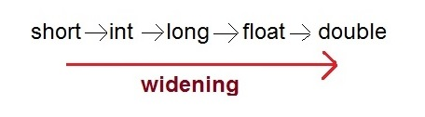
Kiểu dữ liệu | Cỡ lưu trữ | Miền giá trị
char | 1 byte | -128 đến 127 OR 0 đến 255
unsigned char | 1 byte | 0 đến 255
signed char | 1 byte | -128 đến 127
int | 2 OR 4 bytes | -32,768 đến 32,767 OR -2,147,483,648 đến 2,147,483,647
unsigned int | 2 OR 4 bytes | 0 đến 65,535 OR 0 đến 4,294,967,295
short | 2 bytes | -32,768 đến 32,767
unsigned short | 2 bytes | 0 đến 65,535
long | 4 bytes | -2,147,483,648 đến 2,147,483,647
unsigned long | 4 bytes | 0 đến 4,294,967,295
float | 4 bytes | 3.4*10^-38 đến 3.4*10^38
double | 8 bytes | 1.7*10^-308 đến 1.7*10^308
long double | 10 bytes | 3.4*10^-4932 đến 1.1*10^4932

Slide 8
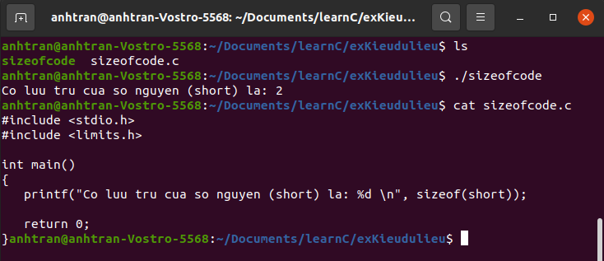
sizeof(kieu)
Bạn có thể lấy cỡ chính xác của các kiểu của các biến trên những nền tảng cụ thể, bạn có thể sử dụng toán tử sizeof. Biểu thức sizeof(kieu) trả về cỡ của đối tượng hoặc kiểu dưới dạng byte. Dưới đây là ví dụ để lấy về size của đối tượng int trên bất kỳ máy tính nào.

Slide 9
Bài 4 : NHẬP / XUẤT DỮ LIỆU
%c | Ký tự đơn
%s | Chuỗi
%d | Số nguyên thập phân có dấu
%f | Số chấm động (Ký hiệu thập phân)
%e | Số chấm động (Ký hiệu có số mũ)
%g | Số chấm động (%f hay %g)
%x | Số nguyên hex không dấu
%u | Số nguyên thập phân không dấu
%o | Số nguyên bát phân không dấu
l | Tiền tố dùng kèm với %d,%u,%x,%o để chỉ số nguyên dài (VD %ld)
%p | Con trỏ

Slide 10
+ Các ký tự điều khiển và ký tự đặc biệt
\n | Nhảy xuống dòng kế tiếp canh về cột đầu tiên
\t | Canh cột tab ngang
\r | Nhảy về đầu hàng, không xuống hàng
\a | Tiếng kêu bíp
\\ | In ra dấu \
\” | In ra dấu “
\' | In ra dấu '
%% | In ra dấu %
- Bề rộng trường
- Dấu - trước Bề rộng trường sẽ dịch giá trị sang trái
- Số số lẻ (Số số sau dấu phẩy)
Địnhdạng:
%[flags][width][.precision]type
(đối với các kiểu số thực)
Vídụ: %+15.5f

Slide 11
Biên dịch trong Ubuntu
Nếu bạn định biên dịch chương trình C với thư viện math.h trong LINUX bằng GCC hoặc G ++, bạn sẽ phải sử dụng tùy chọn Nottlm sau lệnh biên dịch.
gcc xyz.c -o xyz -lm
gcc -o file file.c -lm
Đây
gcc là lệnh biên dịch (tên trình biên dịch)
xyz.c là tên tệp nguồn.
-o là một tùy chọn để chỉ định tệp đầu ra.
xyz là tên của tệp đầu ra.
-lm là một tùy chọn để liên kết thư viện toán học ( libm ).
About <math.h> và biên dịch
Để biết thêm chi tiết ở đây là liên kết chứa bài viết đầy đủ về nó.
https://www.includehelp.com/c-programming-questions/compiling-program-with-math-library-linux.aspx

Slide 12
Bài 5 : CẤU TRÚC RẼ NHÁNH CÓ ĐIỀU KIỆN
(Cấu trúc chọn)
ABOUT BOOLEAN
Kiểu dữ liệu Boolean là một kiểu dữ liệu có chỉ có thể nhận một trong hai giá trị như đúng/sai (true/false, yes/no, 1/0) nhằm đại diện cho hai giá trị thật (truth value).
Trong lập trình C kiểu boolean sẽ được gọi là bool (trong Java thì gọi là boolean, trong Python thì gọi là bool… tùy theo ngôn ngữ).
Ban đầu, ngôn ngữ C không hỗ trợ kiểu bool, mà nó dùng số integer để biểu thị true/false (0 tức là false, khác 0 tức là true). Bắt đầu từ phiên bản C99 standard for C language thì mới bắt đầu hỗ trợ kiểu bool.

Slide 13
Do tất cả dữ liệu khi nhập vào máy tính sẽ được lưu trước trong vùng nhớ đệm stdin sau đó mới truyền giá trị vào cho từng biến thông qua lệnh gán scanf. Trong trường hợp bạn nhập dư dữ liệu, các giá trị còn tồn trên stdin sẽ được chuyển tiếp cho các lệnh gán tiếp theo.
Đặc biệt, mỗi lần kết thúc lệnh nhập của bạn bằng phím enter đều lưu trên vùng nhớ đệm dưới dạng kí tự \n.
Đối với kiểu số nguyên %d , lệnh scanf chỉ tra các giá trị có kiểu số nguyên nên sẽ bỏ qua kí tự \n. Do vậy, bạn nhập số B không gặp vấn đề gì.
Riêng đối với kiểu kí tự %c, kí tự \n sẽ được đọc dựa theo bảng mã ASCII, do vậy vô tình làm trôi lệnh gán đối với kiểu kí tự của bạn.
Cách khắc phục: Bạn xóa vùng nhớ đệm trước khi cần nhập kiểu kí tự nào bằng lệnh
fflush(stdin)
scanf("%c", &pheptinh);
Tại sao lỗi các bạn trên đã giải thích rõ ràng, mình chỉ không đồng ý khi các bạn ấy gợi ý dùng lệnh fflush(stdin). Mình không hiểu lý do gì mà mọi người hay dùng lênh đó gọi là xóa bộ đệm vì theo như mô tả thì hàm fflush() chỉ có tác dụng cho stdout và stderr đối với stdin nó là không xác định.
https://gsamaras.wordpress.com/code/caution-when-reading-char-with-scanf-c/
Giải pháp:
- Sử dụng dấu “ “ trước kiểu trả về %c.
- dùng hàm gets() và để trống trong thu viện curses.h

Slide 14
LỆNH CONTINUE TRONG C
NHẮC ĐẾN BREAK THÌ CHÚNG TA KHÔNG THỂ KHÔNG NHẮC ĐẾN CONTINUE.
Câu lệnh continue trong C hoạt động giống như câu lệnh break. Thay vì buộc kết thúc vòng lặp, nó buộc trở về kiểm tra điều kiện để thực hiện vòng lặp tiếp theo và bỏ qua các lệnh bên trong vòn lặp hiện tại sau lệnh continue.
Đối với vòng lặp for, câu lệnh continue làm cho điều khiển chương trình tăng hoặc giảm biến đếm của vòng lặp. Đối với vòng lặp while và do-while, câu lệnh continue làm cho điều khiển chương trình quay về đầu vòng lặp và kiểm tra điều kiện của vòng lặp.

Slide 15
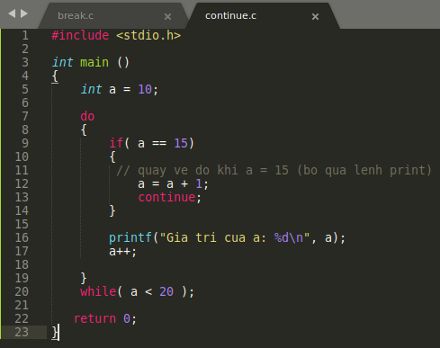
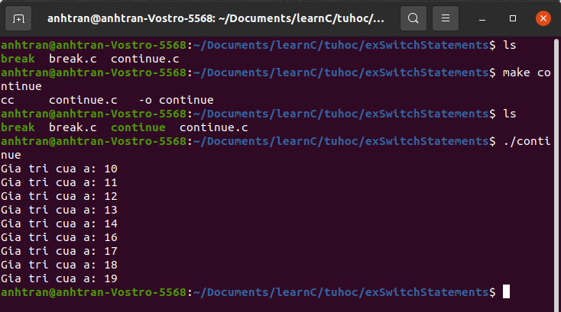

Slide 16
Bài 6 : CẤU TRÚC VÒNG LẶP
++i tăng giá trị của i lên 1 và trả về giá trị mới đó.
i++ cũng tương tự, nhưng giá trị trả về là giá trị ban đầu của i trước khi được tăng lên 1.
https://codelearn.io/sharing/su-khac-biet-giua-i-va-i-la-gi
Thứ tự thực hiện for bt1 -> bt2 -> khối lệnh +(->) bt3
Thứ tự i++ trong while
VD: i=0; //chon n=5.
while(i++<n) //i ban dau o day la 0, i cuoi cung la 4.
{
sum = sum + i; //i ban dau xuong day la 1, cuoi cung la 5.
printf("%d\n",i); //i ban dau xuong day cung la 1, cuoi cung la 5.
}
OR
while(sum = sum + i,i++<n); // i ban dau la 0, het cau lenh thanh 1, 0+1+2+3+4+5 = 15

Slide 17
https://freetuts.net/ref/ham-getchar-trong-c-c++-486.html
https://freetuts.net/ref/ham-putchar-trong-c-c++-491.html
WHILE(1)
Vòng lặp do while (), chỉ dừng khi điều kiện trong while không còn thỏa, hay nói cách khác nó trả về giá trị false(0), và sẽ làm mãi khi nó trả về giá trị true(1), mà khi ta ghi while(1) tức là ta đã ghán kết quả của biểu thức so sánh điều kiện trong while = true => nó cứ lặp lại hoài
Cái này như kiểu :
for (i=0 ; ; i++ )
chạy ko ngừng với giá trị i tăng dần

Slide 18
Bài 7 : HÀM
CHÚ Ý: Không có dấu chấm phẩy sau tên hàm, phải có cặp dấu ngoặc ( ) sau tên hàm nếu hàm không có tham số truyền vào. Phải có dấu chấm phẩy sau tên hàm khai báo prototype.
Nên khai báo prototype cho dù hàm được gọi nằm trước hay sau câu lệnh gọi nó.
CHÚ Ý: Quy tắc đặt tên hàm giống tên biến, hằng… Mỗi đối số cách nhau = dấu phẩy kèm theo kiểu dữ liệu tương ứng.
CHÚ Ý: Đối với hàm sử dụng lệnh return bạn chỉ có thể trả về duy nhất 1 giá trị mà thôi.
Để có thể trả về nhiều giá trị sau khi gọi hàm bạn sử dụng hàm truyền nhiều tham số dạng tham biến.
CHÚ Ý: Cẩn thận khi đặt tên biến, xác định rõ phạm vi của biến khi sử dụng để có thể dễ dàng kiểm soát chương trình.

Slide 19
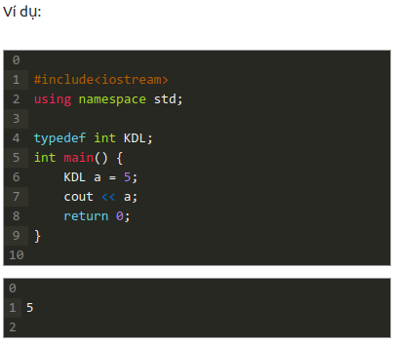
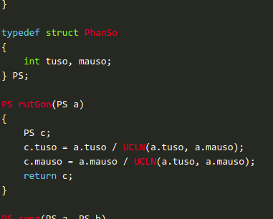
Cách khai báo và sử dụng typedef
Cách sử dụng typedef
Ngôn ngữ chương trình C/C++ cung cấp một từ khóa typedef, mà bạn có thể sử dụng để cung cấp kiểu cho một tên mới.
Sự khác nhau giữa typedef và define
typedef được giới hạn chỉ cung cấp các tên viết tắt cho các kiểu, trong khi đó #define có thể được sử dụng để định nghĩa tên hiệu cho cả các giá trị, như bạn có thể định nghĩa pi là 3.14, ….
Sự phiên dịch typedef được thực hiện bởi bộ biên dịch, trong khi lệnh #define được xử lý bởi bộ tiền xử lý.

Slide 20

Bài 8: MẢNG VÀ CHUỖI
LƯU Ý:Điều gì sẽ xảy nếu số phần tử mảng lớn hơn số mục, số phần tử dôi ra không được khởi tạo sẽ điền vào số 0. Nếu số phần tử nhỏ hơn số mục khởi tạo trình biên dịch sẽ báo lỗi.
LƯU Ý:Giống như mảng 1 chiều khi truyền mảng 2 chiều sang hàm cũng không tạo bản
sao mới.
LƯU Ý: Bạn lưu ý rằng khi truyền mảng sang hàm, không tạo bản sao mảng mới. Vì vậy mảng truyền sang hàm có dạng tham biến. Nghĩa là giá trị của các phần tử trong mảng sẽ bị ảnh hưởng nếu có sự thay đổi trên chúng.

Slide 21
LƯU Ý: không cần sử dụng toán tử địa chỉ & trong cname trong lệnh scanf("%s",fname), vì bản thân fname đã là địa chỉ.
Dùng hàm scanf để nhập chuỗi có hạn chế như sau: Khi bạn thử lại chương trình trên với dữ liệu nhập vào là Mai Lan, nhưng khi in ra bạn chỉ nhận được Mai. Vì hàm scanf nhận vào dữ liệu đến khi gặp khoảng trắng thì kết thúc.
LƯU Ý: Đối với hàm puts kí tự kết thúc chuỗi null (\0) được thay thế bằng kí tự newline (\n). Hàm gets và puts chỉ có 1 đối số và không sử dụng dạng thức trong nhập liệu cũng như xuất ra màn hình.
LƯU Ý: Chiều dài tối đa của chuỗi khởi tạo bằng số kí tự + 1 (kí tự null). Với chuỗi chao có chiều dài là 9.
Cách viết xác định kiểu in ra cho biến mới (ko được khai báo đầu) trong câu lệnh printf: (kiểu) biến mới
VD: printf(“%f”,(float)sum/n); //nếu để ngoặc đơn ntn (sum/n) sẽ sai

Slide 22
Bài 9 - Con trỏ
Lưu ý: Ví dụ trên cho thấy *px và *py là 2 biến con trỏ trỏ đến địa chỉ của 2 biến ix và iy (dòng 11 và 12),vì vậy khi nội dung của biến con trỏ *px và *py thay đổi thì nội dung của ix, iy cũng thay đổi theo.
gọi hàm init truyền 2 tham số là địa chỉ của biến ix và iy, nên khi nội dung của 2 biến con trỏ *px và *py thay đổi thì ix và iy của chương trình chính cũng thay đổi theo
=> Khởi tạo mảng các con trỏ trỏ đến các chuỗi chiếm ít bộ nhớ hơn khởi tạo mảng chuỗi.
Hàm strcmp() trong C được sử dụng để so sánh 2 chuỗi. Nếu hàm strcmp(str1, str2) trả về 0 thì 2 chuỗi bằng nhau, lớn hơn 0 thì chuỗi str1 lớn hơn chuỗi str2 và ngược lại nếu nhỏ hơn 0 thì chuỗi str1 nhỏ hơn str2.

Slide 23
Bài 10 - Các kiểu dữ liệu tự tạo
LƯU Ý: Bạn lưu ý rằng khi truyền struct sang hàm, không tạo bản sao mảng mới. Vì vậy struct truyền sang hàm có dạng tham biến.
Nghĩa là giá trị của các phần tử trong struct sẽ bị ảnh hưởng nếu có sự thay đổi trên chúng.

Slide 24
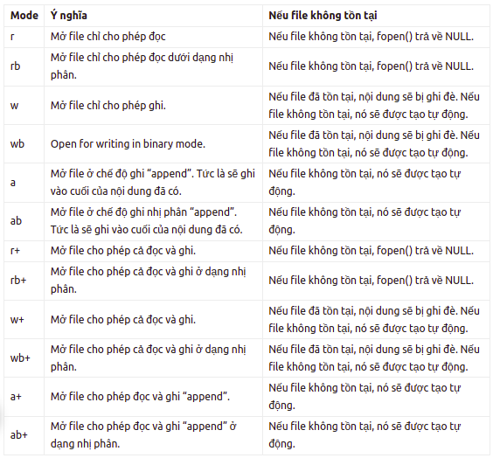
Từ bài 11 sẽ không có slide!!!
Bài 11 - Tập tin
FILE *fptr;
fptr = fopen("fileopen","mode")
fclose(fptr);
fprintf(fptr,"%d",num);
fscanf(fptr,"%d", &num);
4 tham số (đối với dạng bin
fwrite(address_data,size_data,numbers_data,pointer_to_file);
fread(address_data,size_data,numbers_data,pointer_to_file);
CHÚ Ý: fwrite và fread đều là dạng bin, nên trước fwrite cần nhập (scanf,gets...) còn sau fread cần code xuất (printf ...)

Slide 25
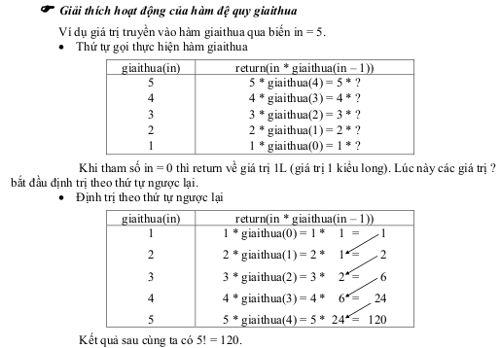
Bài 12 - Đệ Qui
? Sử dụng đệ quy hay vòng lặp
Phương pháp đệ quy không phải bao giờ cũng là giải pháp hữu hiệu nhất.Giải pháp vòng lặp có hiệu quả về mặt thời gian và vùng nhớ. Còn với đệ quy mỗi lần gọi đệ quy máy phải dành một số vùng nhớ để trữ các trị, thông số và biến cục bộ.
Do đó, đệ quy tốn nhiều vùng nhớ,
thời gian truyền đối mục, thiết lập vùng nhớ trung gian và trả về kết quả… Nhưng sử dụng phương pháp đệ quy trông chương trình đẹp mắt hơn vòng lặp và tính thuyết phục của nó. Điều cốt lõi khi thiết đặt chương trình phải làm thế nào hàm đệ quy có thể chấm dứt thông qua điều kiện cơ bản.

Slide 26
Bài 13 : TRÌNH SOẠN THẢO CỦA BORLAND C
Bài 14 : CÁC HỆ ĐẾM
Bài 15 : BIỂU THỨC VÀ PHÉP TOÁN
Bài 16 : MỘT SỐ HÀM CHUẨN THƯỜNG DÙNG
In ra lưu lại

